Slide 1

《结构化学》
第17周 习题参考答案
作者：樊建芬

Slide 2
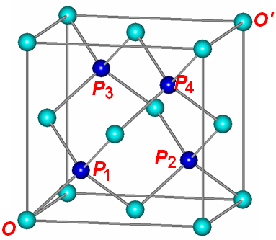
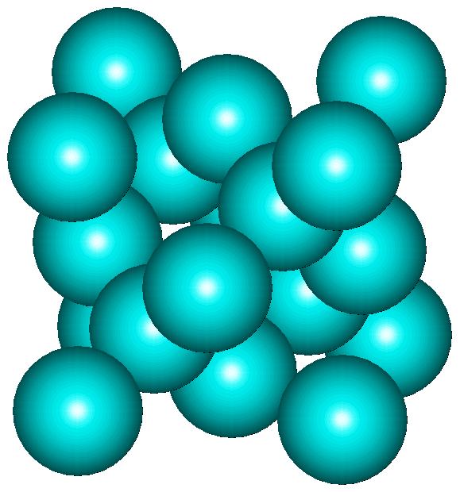



P199-8．
写出金刚石立方晶胞中碳原子的分数坐标，
已知晶胞参数a=356.7 pm，计算C−C键长。
答：金刚石立方晶胞如右图所示，
晶胞中含原子数目为8×1/8+6×1/2+4=8 (个)
分数坐标分别为：
顶点
P₁
面心
o
体内
图中 OO’= OP₁=OO’×1/4= ×1/4
则C-C键长（OP₁）=

Slide 3
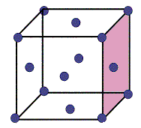
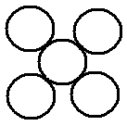

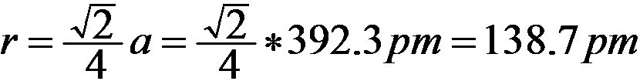
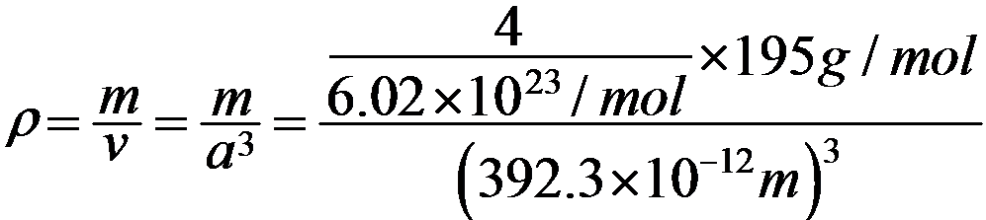

P243-14.
金属铂Pt为A₁型结构，立方晶胞参数a=392.3 pm，
Pt的相对原子量为195.0，试求金属铂的密度及金属原子半径。
解：立方晶胞A₁型结构中，晶胞中原子的个数为4。
(100)
4r
密置层：(111),从紫红色的(100)观测，
晶胞参数与原子半径的关系为：
a
a
a
密置层：(111)
则，原子半径
金属铂的密度为：
由于晶体中原子堆积不可避免有空腔，
因此晶体的密度必须用晶胞中原子的质量除以晶胞的体积！

Slide 4
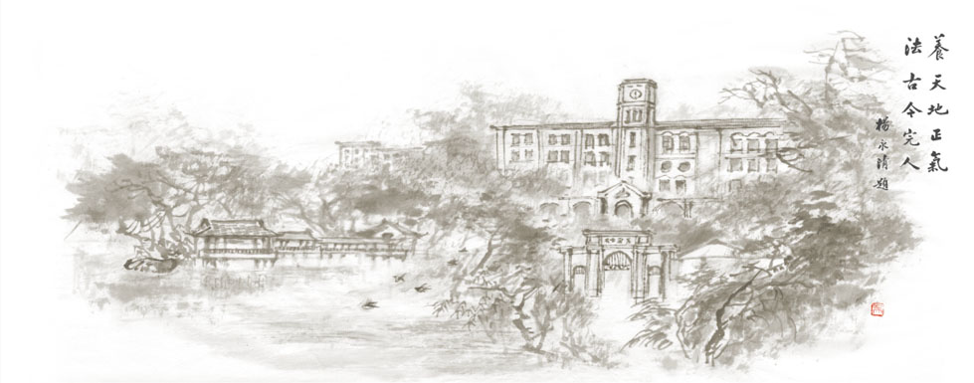
Thank you for your attentation!

